Slide 1

DOC. EU Carolina Márquez Hermosilla
Naturópata Acreditada Ministerio de Salud Chile

Slide 2
Definición:
Medicinas Complementarias/Alternativas (MCA) :
“un amplio dominio de recursos de sanación que incluye todos los sistemas, modalidades, prácticas de salud, teorías y creencias que los acompañan, diferentes a aquellas intrínsecas al sistema de salud políticamente dominante de una sociedad particular en un período histórico dado”.
Variado conjunto de teorías y prácticas diferentes a la medicina oficial, trasplantadas e insertas en una sociedad que “tradicionalmente” no ha practicado esa medicina.
Las medicinas de nuestros pueblos originarios (medicina tradicional) no entran en esta definición.

Slide 3
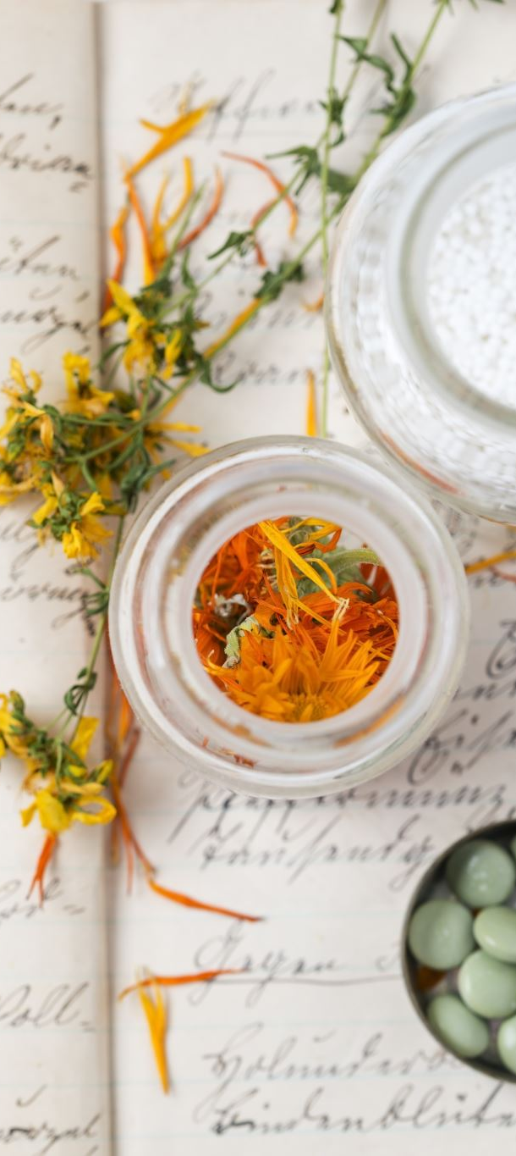
MCA que se practican en Chile:
Homeopatía
Acupuntura
Naturopatía
Quiropraxia
Sintergética
Terapias Florales
Apiterapia
Reiki
Aromaterapia
Quiromasaje
Etc.

Slide 4

Hoy en día se asume que todas las medicinas trabajan en forma complementaria, por lo cual a futuro se tiende a hablar de una Medicina Integrativa.

Slide 5

El Ministerio de Salud y las MCA
Reconociendo el derecho ciudadano al acceso libre e igualitario a la protección de la salud y la responsabilidad del Estado de velar por la seguridad y calidad de los servicios que se ofrecen a la población, el Ministerio de Salud ha definido e implementado una serie de intervenciones dirigidas al reconocimiento y regulación del ejercicio de estas prácticas no convencionales, en el propósito de considerar la posible incorporación de algunas de ellas al sistema de salud.

Slide 6
El año 2005 se dicta el Decreto Nº 42 que reglamenta el ejercicio de las prácticas médicas alternativas (complementarias) como profesiones auxiliares de la salud y las condiciones de los recintos en que estas se realizan.
A partir de este reglamento marco, se ha evaluado y reconocido a la Acupuntura (Decreto Nº 123/2008) a la Homeopatía (Decreto Nº 19/2010) y a la Naturopatía (Decreto Nº 5/2013) como profesiones auxiliares de la salud.
En este mismo sentido se estudia la pertinencia de reconocer, o no, a las Terapias Florales y a la Masoterapia.

Slide 7
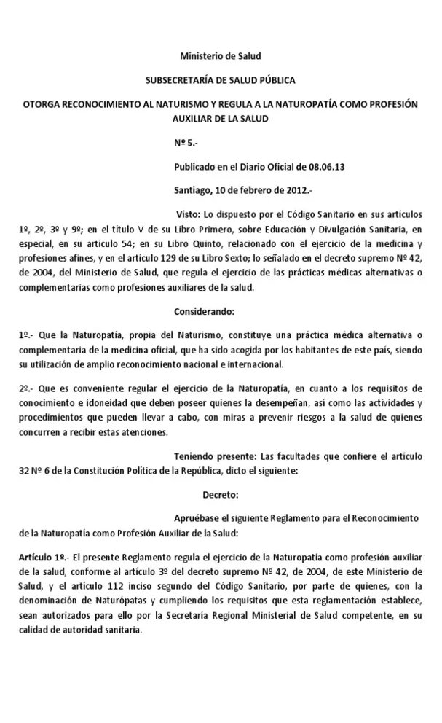
Decreto Nº 5/2013
OTORGA RECONOCIMIENTO AL NATURISMO Y REGULA A LA NATUROPATÍA COMO PROFESIÓN AUXILIAR DE LA SALUD
Publicado en el Diario Oficial de 08.06.13
Santiago, 10 de febrero de 2012.-

Slide 8
Considerando:
1º.- Que la Naturopatía, propia del Naturismo, constituye una práctica médica alternativa o complementaria de la medicina oficial, que ha sido acogida por los habitantes de este país, siendo su utilización de amplio reconocimiento nacional e internacional.
2º.- Que es conveniente regular el ejercicio de la Naturopatía, en cuanto a los requisitos de conocimiento e idoneidad que deben poseer quienes la desempeñan, así como las actividades y procedimientos que pueden llevar a cabo, con miras a prevenir riesgos a la salud de quienes concurren a recibir estas atenciones.

Slide 9
¡Atención naturópatas!
Vamos A conocer el decreto que rige nuestro actuar profesional:
https://seremi13.redsalud.gob.cl/wrdprss_minsal/wp-content/uploads/2017/05/Reglamento-naturopatia.pdf

Slide 10
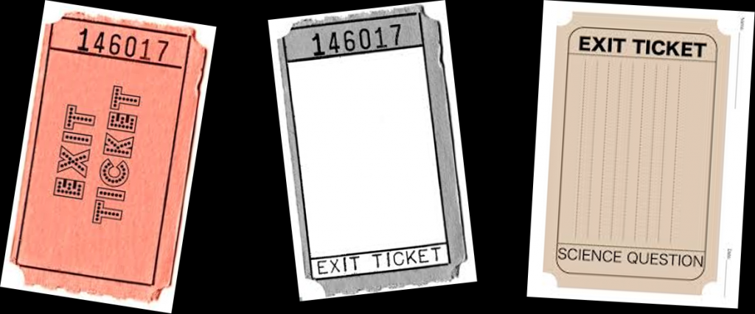
Ticket de salida
Mencione las 3 razones por las que la naturopatía recibió acreditación para su ejercicio en Chile.

